Slide 1
Algoritmos e Lógica de Programação
- Introdução -

Slide 2
Introdução
Algoritmo : sequência de passos finitos executada numa determinada ordem com o propósito de executar uma tarefa a partir de uma Lógica de Programação.
Lógica de Programação : é a combinação dos recursos de programação para produzir uma solução computacional.

Slide 3
Introdução
Representação do Modelo Computacional
ENTRADA
dados
PROCESSAMENTO
dados
SAÍDA
MEMÓRIA
dados
dados
CPU

Slide 4
Conceitos Básicos de Programação
Dados: é a matéria-prima da área da programação. São representados por um conjunto de letras, números, símbolos.
ANAMARIASILVA1405197532053036

Slide 5
Conceitos Básicos de Programação
Informação: são os dados agregados com algum significado dentro de um contexto específico.
Nome : Ana Maria Silva
Data Nasc. : 14/05/1975
R.G. : 32.053.036

Slide 6
Introdução
Recursos Básicos de Programação
  Variável: espaço reservado na memória do computador com a finalidade armazenar um determinado Tipo de Dado (Inteiro, Real, Caracter).
    Exemplo de Dados Inteiros : 3 5 –9 48
    Exemplo de Dados Reais : 5,4 -6,2 8,0
    Exemplos de Dados Caracter :
      Alfabéticos : “A” “Casa” “bola” “t”
      Dígitos : “1” “98” “005”
      Símbolos : “;” “?” “ “ “*&%”

Slide 7
Introdução
  Mecanismo de Criação de Variáveis
< Tipo de Dado > : <Identificador> ;
Exemplos
  Inteiro : Idade;
  Real : Salario;
  Caracter : Nome_Cliente;
Para definir o identificador de uma variável utilizamos letras, números ou o caracter underline ( _ ).

Slide 8
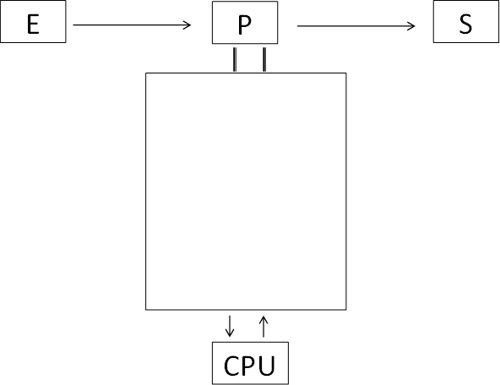
Introdução
Idade
Salario
Nome_Cliente
Memória

Slide 9
Introdução
  Operador de Atribuição (←): permite atribuir (armazenar) um determinado dado em uma respectiva variável.
  Exemplos:
  Idade ← 23;
  Salario ← 456,90;
  Nome_Cliente ← “João da Silva”;

Slide 10
Introdução
Idade
23
Salario
456,90
Nome_Cliente
João da Silva
Memória

Slide 11
Introdução
  Operador Aritmético: permite realizar operações aritméticas entre os dados numéricos.
Operação | Representação | Exemplo
Soma | + | 5 + 4
Subtração | - | 7 - 2
Multiplicação | * | 6 * 3
Divisão Real | / | 5 / 2
Quociente Divisão Inteira | div | 5 div 2
Resto Divisão Inteira | mod | 5 mod 2

Slide 12
Introdução
  Comando de Entrada de Dados (Leia): permite obter um dado a partir do dispositivo de Entrada de Dados e armazená-lo numa respectiva variável.
    Leia (<Identificador>) ;
Exemplos
  Leia (Idade);
  Leia (Salario);
  Leia (Nome_Cliente);

Slide 13
Introdução
Leia
38
Idade
38
Memória

Slide 14
Introdução
  Comando de Saída de Dados (Escreva): permite enviar uma cópia do dado armazenado numa respectiva variável e enviá-lo para o dispositivo de Saída de Dados.
    Escreva (<Identificador>) ;
Exemplos
  Escreva (Idade);
  Escreva (Salario);
  Escreva (Nome_Cliente);

Slide 15
Introdução
Escreva
Idade
38
38
Memória

Slide 16

Introdução
  Exemplo de Algoritmo
  Início
  Inteiro : Idade, TotalDias;
  Leia(Idade);
  TotalDias ← Idade * 365 ;
  Escreva(TotalDias);
  Fim
Entrada
Processamento
Saída

Slide 17



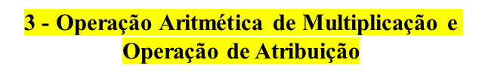



Idade
27
Idade
27
TotalDias
TotalDias
Memória
Memória
Idade
Idade
9855
27
27
TotalDias
TotalDias
9855
9855
Memória
Memória
27
* 365
9855

Slide 18
Introdução
Etapas para Construção de um Algoritmo
  Entendimento
  Definir as Entradas de Dados
  Definir as Saídas de Dados
  Definir o processamento capaz de produzir as Saídas de Dados de acordo com as Entradas de Dados
  Montar o algoritmo
  Testar o algoritmo

